Slide 1
게임엔진1 최종 프로젝트
2017180012
게임공학과
박주용

Slide 2
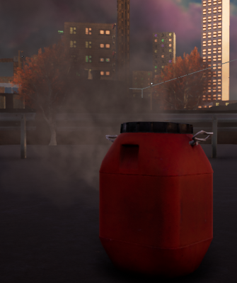
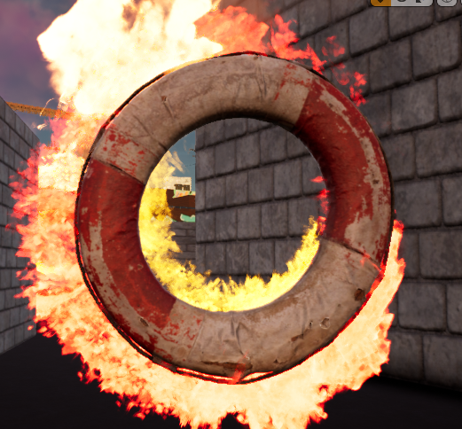
게임 소개
미션: 좀비 떼들에게 마을을 점령당했다. Annie라는 친구가 좀비들을 피해 크레인 꼭대기에 올라가서 내려오지 못하고 있다. 제한시간 안에 좀비들을 모두 처치하고 Annie를 구해 Annie의 집으로 무사 귀환하라.
조작법: W/A/S/D(이동), spacebar(점프, 착지), 마우스 좌 클릭(공격), left ctrl(숙여서 걷기), left shift(앞 구르기), C(Annie 업기/내려놓기), R(자전거 내리기), E(사다리 타기/내리기)
장애물:

Slide 3
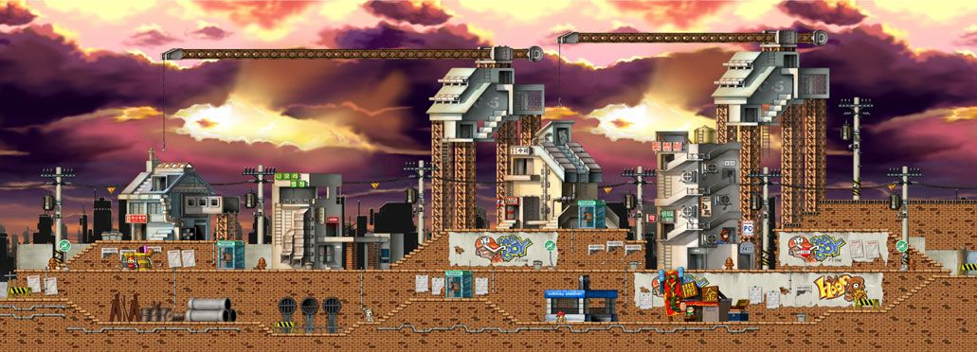
레벨 디자인
메이플스토리 커닝시티를 참고하여 제작. 각종 decal들과 매쉬, 파티클, Geometry 등을 이용하여 꾸몄음. 도시, 뒷골목, 할렘, 공사장 느낌을 조합하였다.

Slide 4
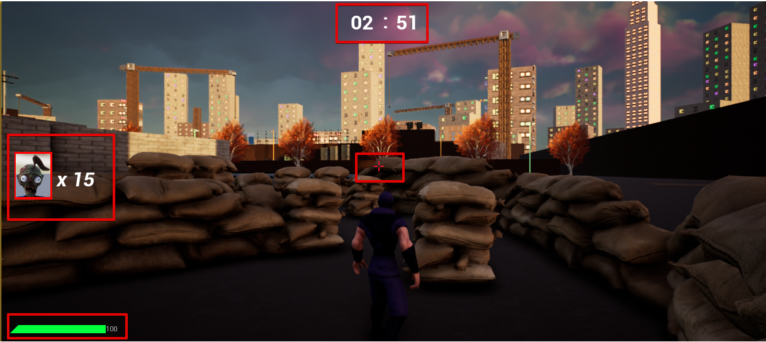
UI
타이머(남은 시간)
남은 좀비 수
HP bar
Crosshair
미션 클리어 화면
미션 실패 화면
UI 애니메이션

Slide 5
사다리 타기
사다리 근처인지? (BP_Ladder에서 collision Box로 체크)
->사다리 근처라면 사다리 타고 있는 중이면 내리는 상태, 타고 있지 않다면 타는 상태로 setting.
사다리를 타고 있는 중인지? 컨트롤러에서 체크 후, MoveForward에서 사다리를 타고 있지 않으면 평상시, 타고 있으면 앞 방향키에 대한 움직임을 위/아래로 변경(Up vector), 캐릭터의 movement mode는 flying으로 설정.
맵에 있는 사다리를 가져온 뒤(이 게임의 경우에는 사다리가 1개), 사다리를 타는 상황이면 캐릭터에 대해 SetActorLocation을 하여 사다리 규격 내에서 오르내릴 수 있도록 위치 값 조정.

Slide 6
자전거 타고 내리기
BP_Bike의 collisionBox에 overlap되면 자전거를 타는 상태로 setting. (RideBike? On)
Tick 노드에서 RideBike?가 true라면
->자전거의 location과 rotation을 캐릭터의 위치와 회전 값에 동기화.
->자전거를 타는 상태(BikeOn)와 함께 올라타는 애니메이션 실행(1.3초), 그 동안 캐릭터의 Movement mode를 none으로 고정시켜 놓고 자전거에 탄 후에는 walking을로 전환. 캐릭터의 상태도 BikeIdle로 전환(Automatic Rule Based On Sequence…)
움직이면 BikeRun 상태 멈추면 다시 BikeIdle.
BikeIdle 상태에서 R키를 누르면 자전거 내리는 상태로 setting. (BikeOff On) 내리는 애니메이션(1.3초) 후에 BikeOff는 다시 Off. (즉, BikeOff 변수는 내리는 그 순간에만 On이다.)
BP_Bike에서 BikeOff에 대해 판정. True이면 RideBike? Off. 마찬가지로 1.3초 동안 캐릭터 고정 후 자전거를 캐릭터 옆에 위치. (CollisionBox에 안 닿는 거리)
이것들은 tick에서 실행되기 때문에 do once로 한번만 실행되게 막아준다.

Slide 7
자전거 타고 내리기
하지만 다시 타고 내리려면 reset 조건이 있어야 한다.
BikeOff가 False이면, 즉 자전거에서 내리고 있는 중이 아니라면 자전거 내리는 실행 흐름 쪽 do once reset.
마찬가지로 RideBike? 변수도 자전거에 올라 타는 순간에만 활용된다. 따라서 자전거를 탐과 동시에 자전거 타는 실행 흐름 쪽 do once reset 핀 연결.
요약하자면, 자전거에 부딪히면 BikeOn, 1.3초 뒤 BikeIdle, 움직이면 BikeRun, BikeIdle 상태에서 R키를 눌러서 자전거에서 내리면 BikeOff, 1.3초 뒤 GroundMove.

Slide 8
머터리얼
맵 바닥(M_MyGround): 두 종류의 콘크리트 바닥을 Blending (Asphalt Layer)
-> 맵이 어두워서 잘 티는 안 나지만 MF_MacroVariation 머터리얼 함수를 적용시켜 타일링을 없앴음.
-> 최종적으로 Layer Blend 노드에서 Asphalt와 Puddle Layer를 추가. Puddle은 퀵셀 함수 MF_PuddleLayer를 사용. 최종 노드에 연결.
미용실: 빨강, 파랑 반복되는 스트라이프 텍스처 그림판으로 제작. customRotaor 노드로 텍스처 uv를 회전시키고 divide하여 스트라이프가 좀 더 굵어지게 함. 마지막으로 panner노드로 애니메이션되는 uv를 텍스처 uv에 연결.
메인 메뉴 화면 Title: panner로 우에서 좌로 천천히 애니메이션, 붉은 색과 물 노말 텍스처의 R값을 섞어서 으스스한 컬러감을 줬음. Outline은 time, sine, lerp노드로 노랑, 핑크 왔다갔다 색이 바뀌도록 함.
그 외 기타 등등.

Slide 9
모델링
건물: cube, floor, wall 등 기본 에셋들과 외부에서 가져온 창문과 간판을 조합하여 제작. 건물 외벽은 머터리얼의 타일링 값을 수정하여 어색하지 않게 적용하였고 창문 불빛 머터리얼도 깜빡이는 기능을 추가하여 넣었다. 불이 켜진 창문의 위치가 다 똑같으면 어색하므로 각각 다른 버전의 건물을 만들어 두고 쌓아 올렸다. 미용실 건물은 salon 표지판과 직접 제작한 미용실 마크 조합.
타워: 엠파이어 스테이트 빌딩을 참고하여 제작하였다.
애니의 집: 마찬가지로 기본 에셋들을 조합하여 모델링 한 후, 3dsMax로 export하고 uv매핑을 한 뒤, 다시 3DSubstancePainter로 가져가서 텍스처링 후, unreal로 import.
공중전화 박스: 역시 cube, 창문 프레임 등을 조합해 만들고 전화기 모델을 외부에서 가져와 안에 배치시켰다.
크레인: 나무 판대기 외부 에셋 수백개를 쌓아 올리고, 기본 에셋과 밧줄 머터리얼 등을 조합하여 제작하였다. 에셋 중 가장 용량이 큰 에셋.
전봇대: 기둥은 외부 에셋을 사용하였고 위쪽 디테일은 기본 에셋을 조합하여 제작, cable 엑터로 전깃줄을 표현하였다.
가로등: 기본 기둥 에셋과 램프, spotlight을 조합하여 제작.

Slide 10
파티클
하수구 물 파티클: cascade 파티클로 제작. 외부 water foam 머터리얼 사용, 바닥과 충돌하면 kill 되도록 하였다. 파티클이 카메라를 따라 계속 회전하는 이슈가 있어서 -x축으로 고정되게 lock시킴.
불타는 구명튜브 파티클: 나이아가라로 제작. 스타터 콘텐츠의 M_FireSubUV 머터리얼 사용. 6x6으로 나눠서 애니메이션. 바깥 불꽃과 안쪽 불꽃 표현. Rotate around point.
소화전 분수 파티클: 외부 물방울 subUV 머터리얼 사용. 3x2. 흩뿌려지는 약한 분수 표현.

Slide 11
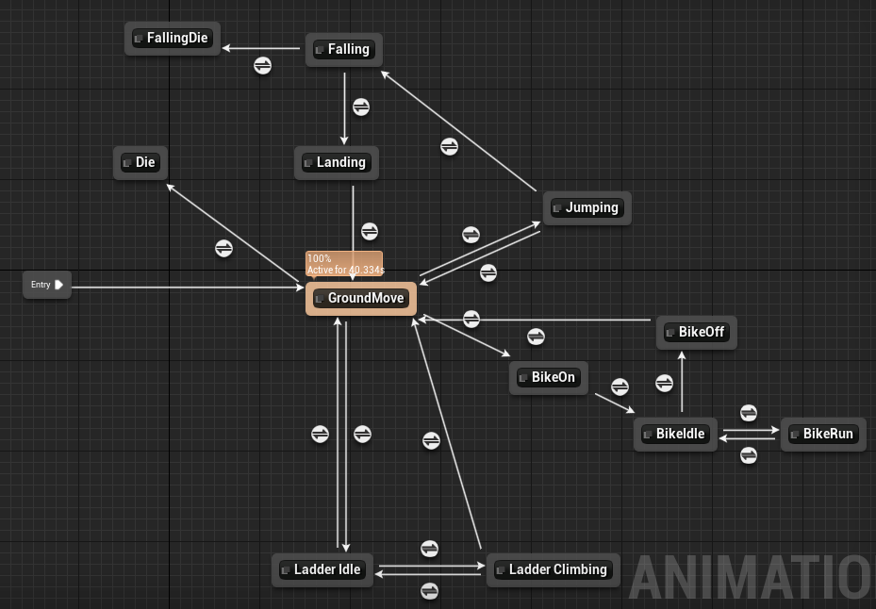
애니메이션
닌자(나):

Slide 12
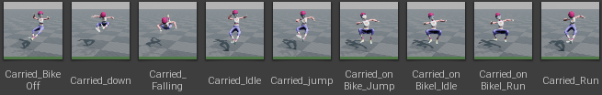
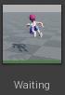
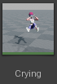
애니메이션
애니(Annie):
Crying 애니메이션을 다운로드 한 뒤, Crying 포함 모든 애니메이션을 키 프레임
수정 작업을 통해 제작. Crying을 제외하고는 전부 0프레임에서 멈춘 상태로 쓰임.
긱 애니메이션은 BP_Annie 블루프린트 내에서 각 조건에 따라 실행됨.

Slide 13
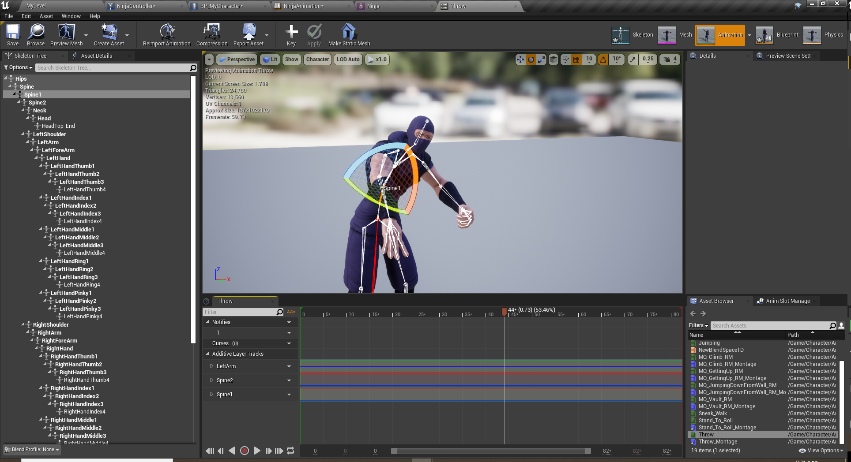
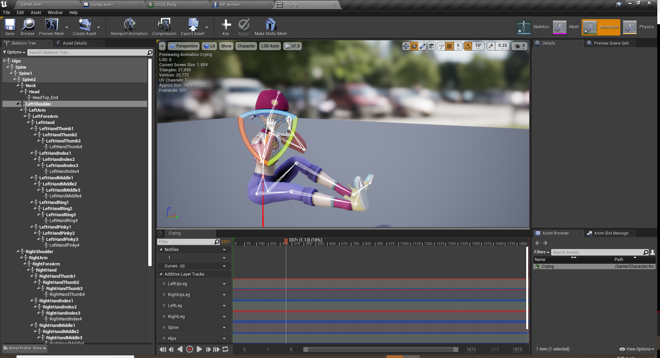
애니메이션(키 프레임 수정 예시)

Slide 14
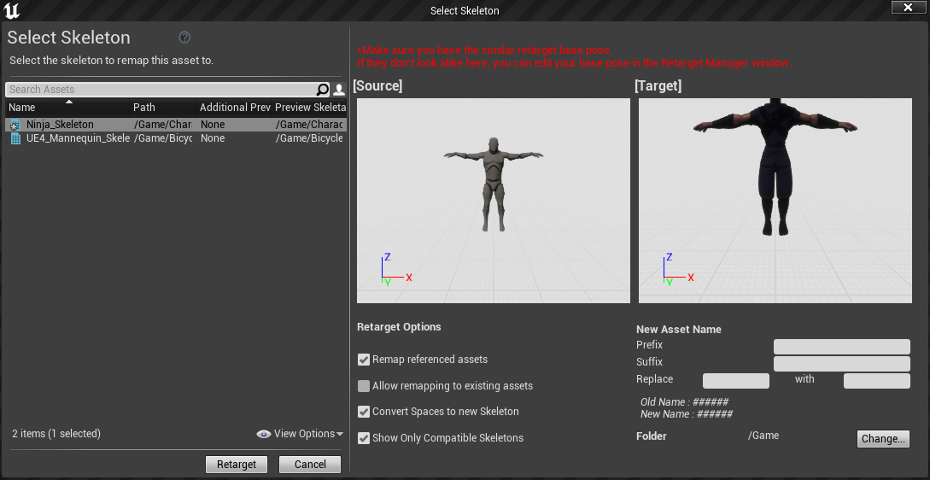
애니메이션(리타겟팅)
믹사모가 아닌 다른 외부에서 가져온 애니메이션은 믹사모 캐릭터와 호환이 안되는 이슈가 있었다.(예)자전거 타는 애니메이션) 따라서 닌자 캐릭터 스켈레톤 내의 retarget Manager에서 각 bone에 해당되는 target을 적용시켜주고, 언리얼 기본 마네킹 캐릭터를 T-Pose로 바꿔준 뒤, 기본 마네킹 스켈레톤으로 적용되어 있는 애니메이션을 닌자 스켈레톤으로 리타겟팅. (단, 완벽하지 않기 때문에 손가락과 같이 디테일한 부분은 어색하다.)
리타겟팅 화면

Slide 15
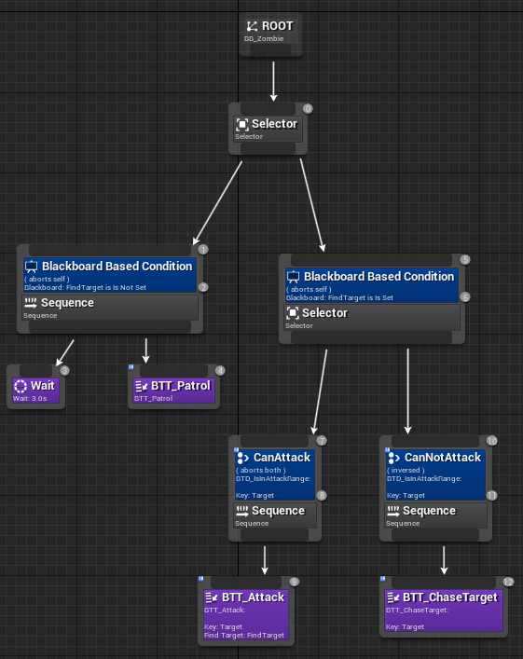
AI
타겟 캐릭터(나)가 주변에 없으면 Patrol. 있으면 캐릭터를 쫓아온다. 캐릭터 탐지는 AIPerception (시야)으로 탐지한다.
공격 가능한 거리면 공격한다.
좀비 자신이 죽으면 chase, attack 모두 fail처리 해버린다.
Attack 시 애니메이션에서 내려치는 타이밍에 맞게 notify를 사용해서 apply damage 한다.
타겟 캐릭터가 죽었으면 Target이 nullptr가 되도록 하고 감지하는 FindTarget 변수도 false가 되도록 한다. 그럼 다시 patrol.

